Slide 1
AÇÕES COLETIVAS PELOS SINDICATOS
Profa. JULIANA SOMBRA
(MESTRE, PROCURADORA DO TRABALHO MPT/CE)

Slide 2
AÇÕES COLETIVAS PELOS SINDICATOS: Tópicos Principais
1 – O FENÔMENO DA COLETIVIZAÇÃO DO PROCESSO
2 – INTERESSES COLETIVOS, INDIVIDUAIS HOMOGÊNEOS E DIFUSOS
3 – AÇÕES COLETIVAS CABÍVEIS NA DEFESA DOS DIREITOS TRABALHISTAS
4 – DENÚNCIAS AO MPT
5 – PAPEL DOS SINDICATOS
6 – PROVA DA VIOLAÇÃO COLETIVA A DIREITOS SOCIAIS
7 – EFICÁCIA DA SENTENÇA
8 – JURISPRUDÊNCIA

Slide 3
1 – O FENÔMENO DA COLETIVIZAÇÃO DO PROCESSO
Sociedade de massa => Justiça de massa com vistas à tutela de interesses/direitos de terceira geração/dimensão.
Acesso a uma ordem jurídica justa e efetiva.
Necessidade de criação de mecanismos processuais mais ajustados à natureza dos conflitos a serem solvidos pelo Judiciário.
Importância das ações coletivas em especial para a tutela de direitos de natureza laboral, interesses transindividuais por natureza.
“ O trabalhador, singularmente considerado, normalmente não se acha capaz de acompanhar os atos processuais e as suas inevitáveis armadilhas preclusivas. No processo coletivo, por bem da efetividade, os sujeitos legitimados para aforar ações coletivas, na qualidade de representantes ideológicos da massa, contam, em regra, com uma equipe jurídica qualificada e com recursos financeiros que, na dimensão do possível, permitem tornar equivalente o confronto com seus opositores, quase sempre litigantes habituais, no plano processual.”

Slide 4
2 – INTERESSES COLETIVOS, INDIVIDUAIS HOMOGÊNEOS E DIFUSOS
Conceito, previsão legal e distinção (tipo de pretensão).
Art. 81 do Código de Defesa do Consumidor:
A defesa coletiva será exercida quando se tratar de:
“I - interesses ou direitos difusos, assim entendidos, para efeitos deste código, os transindividuais, de natureza indivisível, de que sejam titulares pessoas indeterminadas e ligadas por circunstâncias de fato;
II - interesses ou direitos coletivos, assim entendidos, para efeitos deste código, os transindividuais, de natureza indivisível de que seja titular grupo, categoria ou classe de pessoas ligadas entre si ou com a parte contrária por uma relação jurídica base;
III - interesses ou direitos individuais homogêneos, assim entendidos os decorrentes de origem comum”.

Slide 5
Exemplos práticos:
Assédio Moral.
Meio Ambiente de Trabalho.
Não discriminação.
Acessibilidade para pessoas com deficiência.
Práticas antissindicais.
Jornada, salário, férias, adicionais, intervalos, horas extras etc.
Piso salarial, adicional noturno etc.

Slide 6
3 – AÇÕES COLETIVAS CABÍVEIS NA DEFESA DOS DIREITOS TRABALHISTAS
Substituto Processual. Reclamação plúrima.
Ação Civil Pública. Ação Civil Coletiva. Ação de Cumprimento. Dissídios Coletivos. Mandado de Segurança Coletivo. Interdito proibitório. Mandado de Injunção coletivo.
(Previsão legal: artigos 5º , LXX , 8º , III , 129 , III , todos da Constituição Federal , art. 83 , I e III , da Lei Complementar nº 75 /93, e art. 82 , I a IV , da Lei nº 8.078 /90) além da legislação processual correlata.

Slide 7
4 - DENÚNCIAS AO MPT
O MPT tem a missão de defender os direitos coletivos/indisponíveis dos trabalhadores. Desse modo, a instituição não presta serviços de consultoria nem atua em defesa de direitos meramente individuais. Para formalizar sua denúncia, acesse o serviço clicando na procuradoria regional de referência conforme disposto abaixo. Se você tiver qualquer dúvida ou dificuldade, poderá fazer a sua denúncia pessoalmente. Para consultar os endereços das unidades do MPT acesse a página de Procuradorias.

Slide 8
5 – PAPEL DOS SINDICATOS
Conscientização dos trabalhadores acerca da existência dos seus direitos bem como fiscalização da sua efetiva observância por todos que integram a relação de trabalho.
Atuação extrajudicial e judicial na tutela dos interesses coletivos de seus representados.
Mecanismos Extrajudicias de solução de conflitos: Mediação e Arbitragem.
Instrumentos Judiciais de solução de controvérsias: Substituto Processual. Reclamação plúrima. Ação Civil Pública. Ação Civil Coletiva. Ação de Cumprimento. Dissídios Coletivos. Mandado de Segurança Coletivo. Interdito proibitório. Mandado de Injunção coletivo. Ação Rescisória etc.

Slide 9
6 - PROVA DA VIOLAÇÃO COLETIVA A DIREITOS SOCIAIS
Importância da prova para eficácia da prestação jurisdicional coletiva.
Ônus da prova.
Meios de prova.
Interesses coletivos que justificam o manejo das ações coletivas.
Origem comum e relação jurídica base.
Do valor da prova produzida no curso de Inquérito Civil Público perante o MPT.

Slide 10
7 - EFICÁCIA DA SENTENÇA
Acerca dos efeitos da coisa julgada na sentença coletiva, existe previsão legal também nos arts. 103 e 104, do Código de Defesa do Consumidor.
Art. 103. Nas ações coletivas de que trata este código, a sentença fará coisa julgada:
I - erga omnes, exceto se o pedido for julgado improcedente por insuficiência de provas, hipótese em que qualquer legitimado poderá intentar outra ação, com idêntico fundamento valendo-se de nova prova, na hipótese do inciso I (difusos) do parágrafo único do art. 81;
II - ultra partes, mas limitadamente ao grupo, categoria ou classe, salvo improcedência por insuficiência de provas, nos termos do inciso anterior, quando se tratar da hipótese prevista no inciso II (coletivos em sentido estrito) do parágrafo único do art. 81;
III - erga omnes, apenas no caso de procedência do pedido, para beneficiar todas as vítimas e seus sucessores, na hipótese do inciso III (individuais homogêneos) do parágrafo único do art. 81.

Slide 11
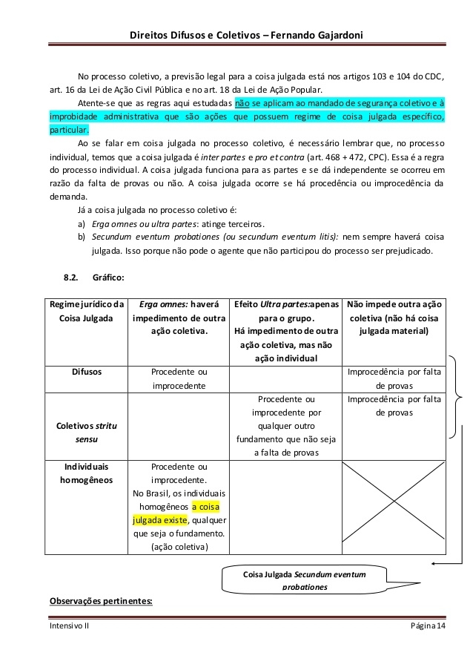

Slide 12
DÚVIDA? Direitos individuais homogêneos
Art. 103, CDC (cont.)
§ 1° Os efeitos da coisa julgada previstos nos incisos I (difusos) e II (coletivos) não prejudicarão interesses e direitos individuais dos integrantes da coletividade, do grupo, categoria ou classe.
§ 2° Na hipótese prevista no inciso III (ind. homog.), em caso de improcedência do pedido, os interessados que não tiverem intervindo no processo como litisconsortes poderão propor ação de indenização a título individual.
§ 3° Os efeitos da coisa julgada de que cuida o art. 16, combinado com o art. 13 da Lei n° 7.347, de 24 de julho de 1985, não prejudicarão as ações de indenização por danos pessoalmente sofridos, propostas individualmente ou na forma prevista neste código, mas, se procedente o pedido, beneficiarão as vítimas e seus sucessores, que poderão proceder à liquidação e à execução, nos termos dos arts. 96 a 99.
O inciso III do artigo 103 do Código de Defesa do Consumidor prevê que a sentença fará coisa julgada somente no caso de procedência do pedido.
O que aconteceria no caso de improcedência? Não haveria formação de coisa julgada material nesse caso? A coisa julgada seria apenas inter partes?
Resolve-se o problema com uma interpretação conjugada com o § 2º do mesmo artigo. Se esse dispositivo ressalva aos ‘aos interessados que não tiverem intervindo no processo como litisconsortes’, a possibilidade de propor a sua ação individual é porque, contrario sensu, aqueles interessados que intervieram, aceitando a convocação do edital a que se refere o art. 94, são atingidos pela coisa julgada inter partes. (GIDI, 1995, p. 139)

Slide 13
AÇÃO CIVIL PÚBLICA
LEGITIMIDADE DA ENTIDADE SINDICAL
Faz-se necessário que a associação seja legalmente constituída há pelo menos um ano e que inclua entre seus fins institucionais a defesa dos direitos e interesses que visa a proteger. O § 1º do art. 82 do Código de Defesa do Consumidor e o § 4º do art. 5º da Lei da Ação Civil Pública dispõem que o requisito da pré-constituição pode ser dispensado pelo juiz “quando haja manifesto interesse social evidenciado pela dimensão ou característica do dano, ou pela relevância do bem jurídico a ser protegido”.
Quanto aos fins institucionais do sindicato, certamente envolvem a defesa dos interesses e direitos (coletivos e individuais) da categoria como um todo (art. 8º, inciso III, da Constituição Federal de 1988, e art. 513, a, da CLT). Consequentemente, torna-se evidente a legitimidade conferida ao sindicato, na defesa dos direitos coletivos (lato sensu) pertinentes à categoria.
É certo que nem todos os integrantes da categoria são filiados ao respectivo sindicato, atendendo ao princípio da liberdade de associação (arts. 5º, inciso XX, e 8º, inciso V, da Constituição Federal de 1988). Ainda assim, a mencionada legitimação não se restringe aos associados propriamente, mas abrange todos os integrantes da categoria, pois a pertinência temática, quanto ao sindicato, refere-se à defesa de direitos relativos à categoria e de todos os seus integrantes, e não somente de quem se filiou.
FATOS
DIREITO
PEDIDO

Slide 14
8 - JURISPRUDÊNCIA
TRT-10 - Recurso Ordinário RO 1672201001110001 DF 01672-2010-011-10-00-1 RO (TRT-10)
Data de publicação: 30/09/2011
Ementa: SINDICATO: LEGITIMAÇÃO ORDINÁRIA PARA PROPOR AÇÃO CIVIL COLETIVA X LEGITIMAÇÃO EXTRAORDINÁRIA PARA AJUIZAR RECLAMAÇÃO TRABALHISTA COMO SUBSTITUTO PROCESSUAL. PRECÁRIO DELINEAMENTO FÁTICO DA REALIDADE A SER TUTELADA. IMPOSSIBILIDADE DE ADEQUADA IDENTIFICAÇÃO DA REAL NATUREZA DOS DIREITOS A SEREM TUTELADOS. PROCESSO. EXTINÇÃO SEM RESOLUÇÃO DO MÉRITO. De acordo com a ordem jurídica vigente, a legitimidade ordinária para a defesa dos direitos e interesses individuais homogêneos, coletivos e difusos de matiz trabalhista foi conferida, em termos exclusivos, a entes jurídicos determinados (artigos 5º , LXX , 8º , III , 129 , III , todos da Constituição Federal , 83 , I e III , da Lei Complementar nº 75 /93, e 82 , I a IV , da Lei nº 8.078 /90). Nesse cenário, para que a defesa coletiva de interesses reputados homogêneos seja realizada de forma válida e eficaz, deve o Autor da ação coletiva - legitimado ordinário, frise- se - expor com clareza e exaustividade, na petição inicial, os contornos fáticos necessários à identificação da origem comum da pretensão que pretende ver tutelada. Ainda que o micro-sistema processual das ações coletivas, inscrito na Lei 8.078 /90, inspirado nos ideais da máxima racionalização e do amplo acesso à justiça, confira tratamento diferenciado a institutos processuais como legitimidade, litispendência e coisa julgada, não há negar que a ação sindical, na cobrança de interesses concretos, vinculados ao direito à percepção de horas extras nutrido por trabalhadores determinados, há de pressupor a ausência de controvérsia em relação às realidades fáticas por eles vivenciadas, as quais devem ser objetivamente indicadas na petição inicial, inclusive para viabilizar o regular exercício do direito de defesa e a correta dilação probatória que eventualmente se faça necessária. Do contrário, fundando-se a pretensão em alegações genéricas, não conectadas à específica realidade dos trabalhadores afetados, restará ausente a própria necessidade...
Encontrado em: 3ª Turma 30/09/2011 no DEJT - 30/9/2011 Recorrente: Sindicato dos Empregados em Estab Bancarios

Slide 15
8 - JURISPRUDÊNCIA
TST - RECURSO ORDINARIO TRABALHISTA RO 1213920145100000 (TST)
Data de publicação: 18/12/2015
Ementa: RECURSO ORDINÁRIO EM AÇÃO ANULATÓRIA INTERPOSTO POR SINDICATO DAS EMPRESAS DE ASSEIO, CONSERVAÇÃO, LIMPEZA URBANA E TERCEIRIZAÇÃO DE MÃO DE OBRA DO ESTADO DO TOCANTINS E OUTROS. SINDICATO REPRESENTANTE DA CATEGORIA ECONÔMICA, NÃO SUBSCREVENTE DA NORMA COLETIVA, MAS QUE SE SINTA PREJUDICADO EM SUA ESFERA JURÍDICA, EM DECORRÊNCIA DO INSTRUMENTO CONVENCIONADO. LEGITIMIDADE ATIVA AD CAUSAM. Conforme dispõe o art. 3º do CPC, "para propor ou contestar ação é necessário ter interesse e legitimidade". Em relação à ação anulatória, a Lei Complementar 75/1993, em seu art. 83, IV, incumbiu ao Ministério Público do Trabalho a legitimação para, no âmbito da Justiça do Trabalho, "propor as ações cabíveis para declaração de nulidade de cláusula de contrato, acordo coletivo ou convenção coletiva", dispondo que o interesse jurídico inerente a esta ação será identificado no caso de norma coletiva "que viole as liberdades individuais ou coletivas ou os direitos individuais indisponíveis dos trabalhadores". A despeito de a lei conferir ao Ministério Público do Trabalho a legitimidade para propor ação anulatória de instrumento coletivo autônomo, a jurisprudência desta Corte entende que tal legitimidade não é exclusiva, cabendo aos sindicatos ou às empresas signatárias (no caso de acordo coletivo) do instrumento apontado como inválido a defesa dos interesses coletivos da categoria. Isso ocorre em casos excepcionais, como quando ficar comprovado vício de vontade ou alguma das hipóteses do art. 166 do CCB (defeito do ato jurídico), identificando-se o interesse jurídico, nesses casos, na necessidade de vinculação da vontade das partes coletivas às normas cogentes de formalização e validade do negócio jurídico por elas firmado . Em relação aos sindicatos que não participaram da elaboração da norma impugnada, evidentemente que a restrição ao reconhecimento da legitimidade para propor a ação anulatória também deve ser intensa - ou melhor, ainda mais intensa. No caso concreto, os Sindicatos...
Encontrado em: Seção Especializada em Dissídios Coletivos DEJT 18/12/2015 - 18/12/2015 RECURSO ORDINARIO

Slide 16
8 - JURISPRUDÊNCIA
Destaca-se, sobre esse tema, importante decisão proferida pelo Supremo Tribunal Federal:
“Processo civil. Sindicato. Art. 8º, III, da Constituição Federal. Legitimidade. Substituição processual. Defesa de direitos e interesses coletivos ou individuais. Recurso conhecido e provido. O artigo 8º, III, da Constituição Federal estabelece a legitimidade extraordinária dos sindicatos para defender em juízo os direitos e interesses coletivos ou individuais dos integrantes da categoria que representam. Essa legitimidade extraordinária é ampla, abrangendo a liquidação e a execução dos créditos reconhecidos aos trabalhadores. Por se tratar de típica hipótese de substituição processual, é desnecessária qualquer autorização dos substituídos. Recurso conhecido e provido.” (STF, Pleno, RE 210029/RS, Rel. Min. Carlos Velloso, Rel. p/ acórdão Min. Joaquim Barbosa, DJ 17.08.2007).

Slide 17
FIM
“Grandes Poderes requerem grandes responsabilidades”

